Slide 1
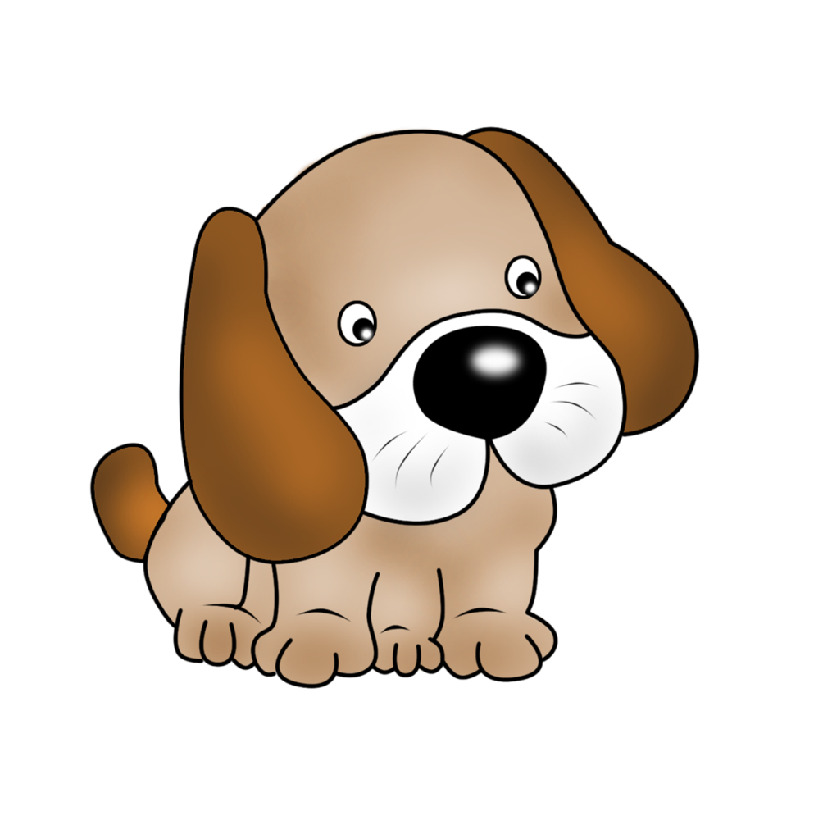
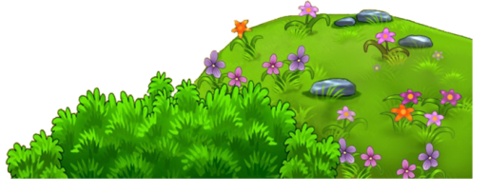
Муниципальное автономное дошкольное образовательное учреждение детский сад №3 «Светлячок» Игра- тренажёр для детей старшего дошкольного возраста Учим звук [Р] В НАЧАЛЕ СЛОВА
Р-Р-Р…
Автор: Хузина Ольга Михайловна
Учитель-логопед
I кв.кат.

Slide 2
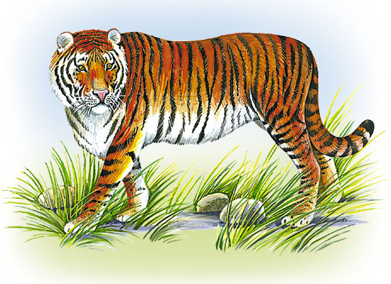
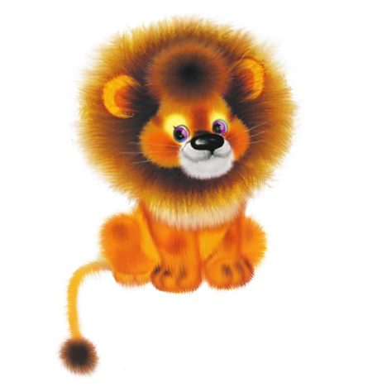
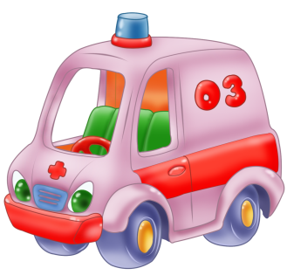
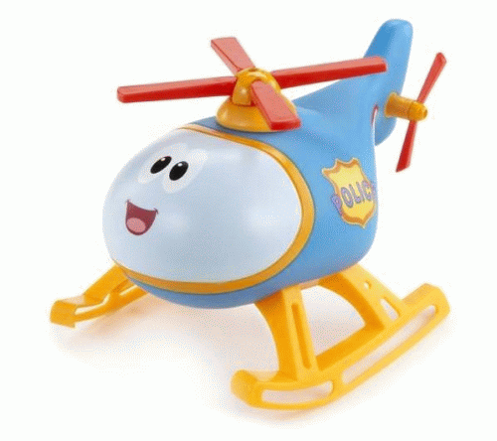
Послушай, повтори
Р-Р-Р…
Как работает машина?
Как рычит сердитый лев?
Как летит вертолёт?
Как рычит тигр?

Slide 3
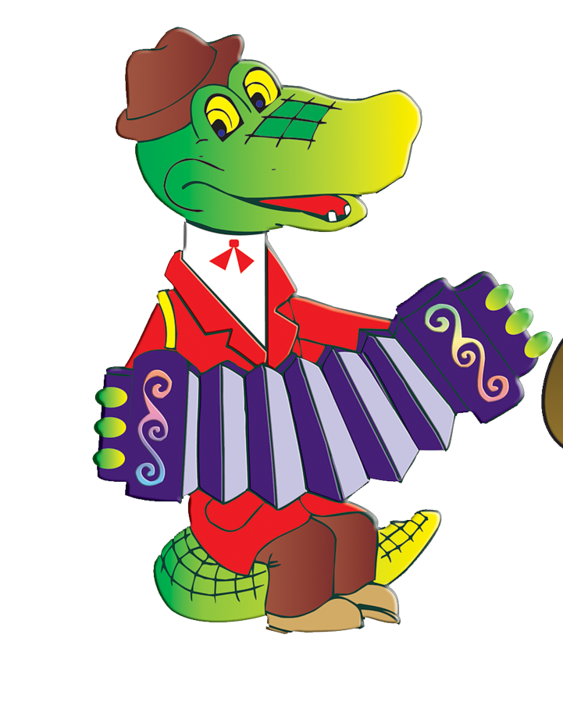
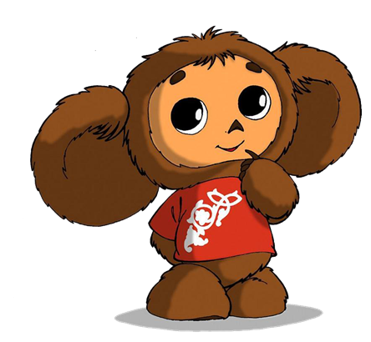
Спой песенку вместе с крокодилом Геной и Чебурашкой
Песенку пой со слогами:
РА-РА-РА
РЭ-РЭ-РЭ
РЫ-РЫ-РЫ
РО-РО-РО
РУ-РУ-РУ

Slide 4
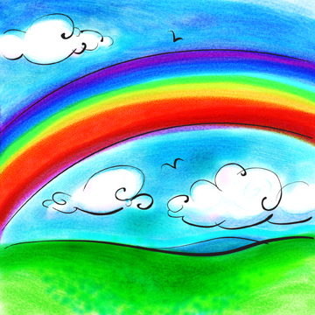
Помоги Чебурашке назвать правильно все картинки
Чётко проговаривай звук Р в словах.
Следи, чтобы губы улыбались,
а зубы были приоткрыты.

Slide 5
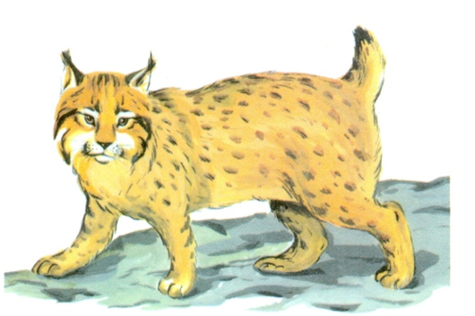

Slide 6
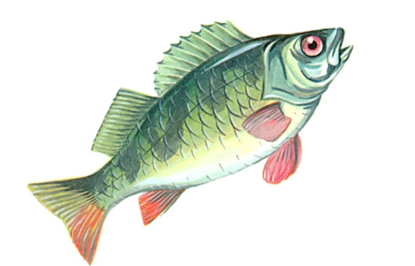

Slide 7
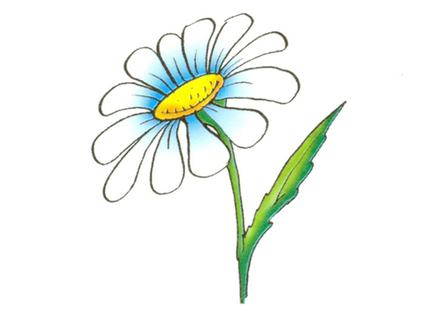

Slide 8
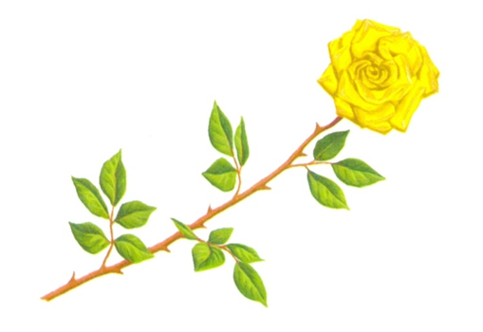

Slide 9
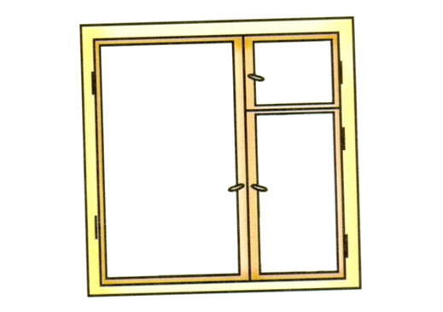

Slide 10
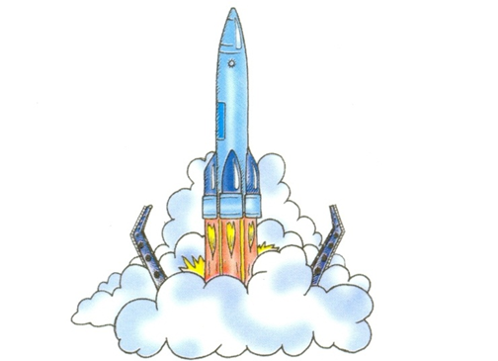

Slide 11
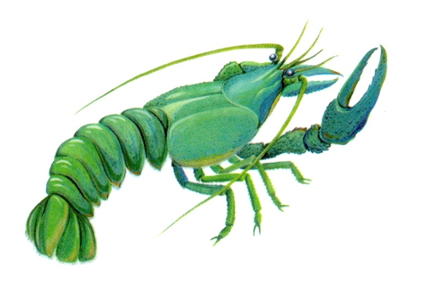

Slide 12
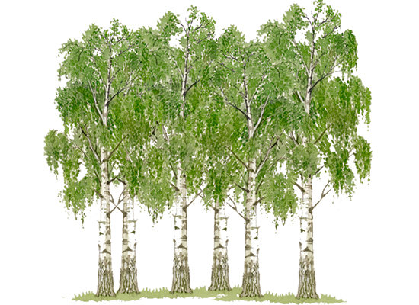
Роща

Slide 13
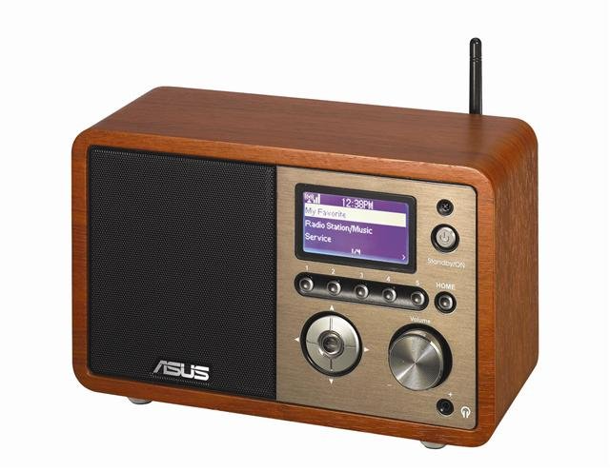
Радио

Slide 14
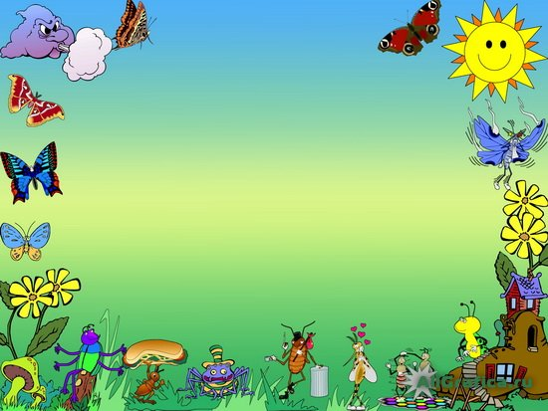
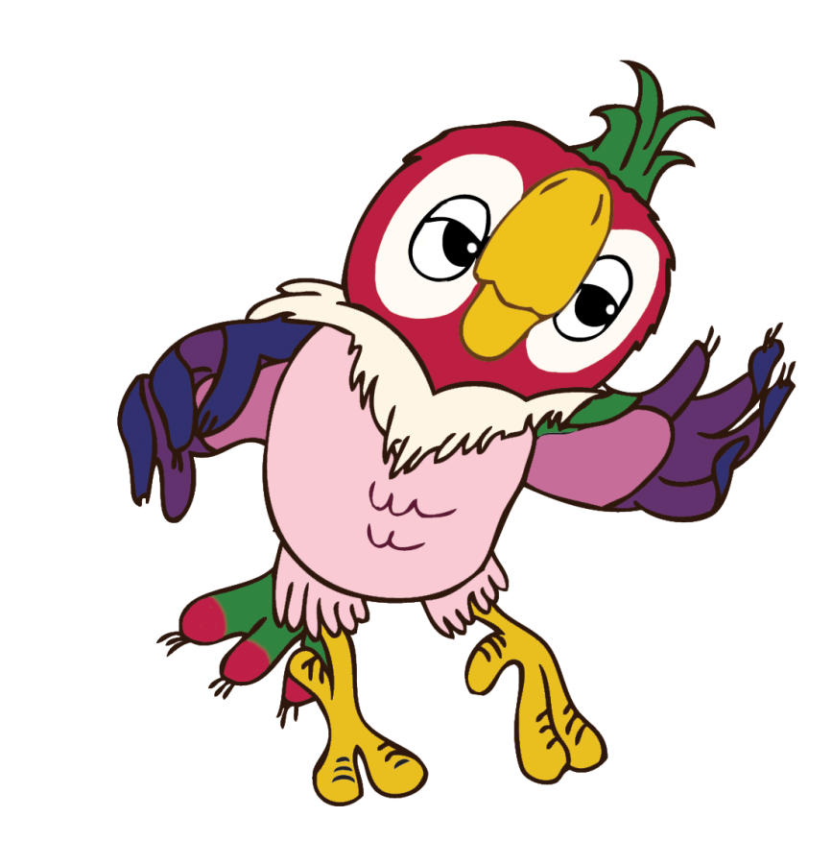
Молодец!

